Slide 1
计算机组成原理

Slide 2
课程安排：授课 / 对应的实验课
教材：计算机组成原理，唐朔飞著，高等教育出版社；
参考书：计算机组成原理，白中英版
先导课程：数字逻辑
与大一课程“计算机基础”在部分内容上有所交叉

Slide 3
第１章 计算机系统概论
第２章 计算机的发展及应用
第３章 系统总线
第４章 存储器
第５章 输入输出系统
第６章 计算机的运算方法
第７章 指令系统
第８章 CPU 的结构和功能
第９章 控制单元的功能
第10章 控制单元的设计

Slide 4
第１章 计算机系统概论
1.1 计算机系统简介
1.2 计算机的基本组成
1.3 计算机硬件的主要技术指标
1.4 课程内容结构

Slide 5
1.1 计算机系统 简介
一、 计算机的软硬件概念
1. 计算机 系统
计算机的实体部分，看得见摸得着，由各类光、电、机设备的实物组成，如主机、外设等
计算机系统
硬件
由具有各类特殊功能的程序组成，看不见摸不着，软件存储在主存或辅存中，用于发挥硬件的功能，软、硬件共同决定计算机性能
软件

Slide 6
1.1
系统软件
用来管理整个计算机系统
操作系统
语言处理程序（汇编、编译程序）
软
件
服务性程序（链接、调试程序）
数据库管理系统
网络软件
应用软件
用户根据任务需要编制成的各种程序
如科学计算、数据处理、过程控制、事务管理等
Notes:
系统软件用来管理整个计算机系统的，监视服务，使系统资源得到合理调度，高效运行

Slide 7
1.1
2. 计算机的解题过程
高级语
目标
结果
翻译
运行
言程序
程序
计算机
Notes:
用户用高级语言编写程序，即源程序，然后将它和数据一起送入计算机，再由计算机将其翻译成机器能识别的机器语言程序，即目标程序，机器自动运行改机器语言程序，并将计算结果输出

Slide 8
1.1
二、计算机 系统的层次结构
高级语言
虚拟机器 M₃
汇编语言
虚拟机器 M₂
操作系统
虚拟机器
机器语言
实际机器 M₁
微指令系统
微程序机器 M₀
Notes:
计算机能直接识别、执行的语言只有机器语言，即用0、1代码表示的语言，用户必须使用二进制代码编程，需要对计算机的硬件和指令系统非常熟悉，编程难度大，但机器语言程序可以直接在机器上执行
直接执行机器语言的机器称为实际机器M1
20世纪50年代出现了符号式的程序设计语言，即汇编语言，用英文符号表示加减乘除等操作，以及指令、数据在存储单元中的地址，但计算机不能直接识别汇编语言程序，必须先将其翻译成机器语言程序，翻译过程由系统软件中的汇编程序完成，如果把具有翻译功能的汇编程序的计算机看做一台机器M2，可以认为M2在M1之上，用户可以直接向M2输入汇编语言程序，M2将翻译后的机器语言程序输入给M1,后者将程序自动运行后输出结果
M2不是一台实际机器，只是人们感到存在的具有翻译功能的机器，这类机器称为虚拟机
汇编语言仍然是一种面向实际机器的语言，它的每条语句，都与机器语言的语句一一对应，汇编语言程序员需要对实际机器的指令系统和内部组成十分熟悉，而且，不同机器有与之对应的指令系统，汇编语言没有通用性
20世纪60年代，开始出现了各种面向问题的高级语言，高级语言对问题的描述十分接近人们的习惯，还具有较强的通用性，程序员不必了解实际机器的机型、内部组成和指令系统，只要掌握高级语言的语义语法，就可以直接使用高级语言进行编程，但实际机器本身是不能识别高级语言的，在进入实际机器运行前，必须将高级语言程序翻译成机器语言程序，这些工作由虚拟机器M3完成
由于软件的发展，使得实际机器向上延伸，构成各种虚拟机，同理，实际机器内部也可以向下延伸，形成下一级的微程序机器M0
机器M0是将实际机器中的每一条机器指令翻译成一组微指令，即构成一个微程序，微程序机器可以看做是对实际机器的分解，它用微程序解释并执行实际机器的每一条机器指令，由于微程序机器也是实际机器，因此把前述的实际机器称作传统机器
在实际机器和汇编语言机器之间，还有一级虚拟机器，由操作系统软件构成，用于管理计算机系统全部的硬件和软件资源

Slide 9
1.1
用编译程序翻译
成汇编语言程序
虚拟机器 M₄
本书讲解M1/M0的组成原理和设计思想，各级虚拟机器包含的内容在软件类课程讲解。
虚拟机器 M₃
用汇编程序翻译
成机器语言程序
软
件
虚拟机器 M₂
用机器语言解释操作系统
硬
件
实际机器 M₁
用微指令解释机器指令
微程序机器 M₀
由硬件直接执行微指令
Notes:
从计算机系统的多级层次结构来看，可以讲硬件研究的主要对象归结为传统机器和微程序机器，软件的研究对象主要是操作系统以上的各级虚拟机，值得指出的是，软硬件交界界面的划分，并不是一成不变的

Slide 10
1.1
三、计算机体系结构和计算机组成
有无乘法指令
计算机
体系结构
程序员所能见到的计算机系统的属性，即概念性的结构和功能特性，这些属性是机器语言、汇编语言程序员所见传统机器的属性
（指令系统、数据类型、寻址技术、I/O机理）
计算机
组成
硬件如何实现计算机体系结构所体现的属性
例如，指令的实现，如何取指令、分析指令、取操作数、运算、送结果
如何实现乘法指令
Notes:
站在不同层次上编程的程序员所看到的计算机属性也是各不相同的，用高级语言编程的程序员可以把Intel与ARM的机器看成一种属性的机器，但对使用汇编语言编程的程序员来说，是完全不同的机器
计算机组成包含了许多对程序员来说是透明的细节，例如指令系统属于计算机结构的问题，而指令的实现，属于计算机组成的问题，两台机器指令系统相同时，可以认为具有相同的结构，但组成方式可能是不一样的，例如乘法指令的实现，对于采用何种方式组成计算机，需要考虑性能、可靠性、造价等多种因素
体系结构体现功能，计算机组成决定性能，程序员需要了解体系结构，设计硬件需要了解组成原理
计算机制造商倾向于提供体系结构兼容的产品，体系结构相同/组成不一样---性能价格相差很大，体系结构多年不变/组成不断进步，通过组成的改进来提升性能，可以保证软件不被浪费

Slide 11
1.2 计算机的基本组成
一、冯·诺依曼计算机的特点
1. 计算机由运算器、存储器、控制器、输入设备和输出设备五大部件组成
2. 指令和数据以同等地位存放于存储器内，可按地址寻访
3. 指令和数据均用二进制表示
4. 指令由操作码和地址码组成，操作码表示操作的性质，地址码表示操作数在存储器中的位置
5. 指令在存储器中按顺序存放，顺序执行
6. 以运算器为中心，存储器和输入输出设备之间的数据传送经由运算器

Slide 12
1.2
冯·诺依曼计算机硬件框图
存放数据
和程序
将结果转换成
人们熟悉的形式
算术运算
逻辑运算
将人熟悉的信息形式转换成机
器能识别的形式
存储器
输入设备
运算器
输出设备
控制器
控制程序的输入、运行及处理运算结果
Notes:
以运算器为中心，使得输入输出设备与存储器之间的数据传送通过运算器完成

Slide 13
1.2
二、计算机硬件框图
1. 以存储器为中心的计算机硬件框图
控制器
数据
计算
输入设备
存储器
输出设备
程序
结果
运算器

Slide 14
1.2
2.现代计算机硬件框图
运算器、控制器的核心部件
运算器
ALU
CPU
控制器
CU
主机
主存
辅存
存储器
硬件
输入设备
I/O设备
（外设）
输出设备
主机
CPU
主
存
ALU
I/O
设备
CU
Notes:
运算器和控制器在逻辑关系和电路结构上联系很紧密，大规模集成电路技术出现后，这两个部件往往集成在一个芯片上，即中央处理器
CPU和主存储器合起来称为主机，现代计算机由CPU、主存和I/O设备组成
主存储器可以直接与CPU交换数据，辅助存储器又称为外存
CPU的核心是算术逻辑运算单元ALU和控制单元CU，ALU用来完成算术逻辑运算，CU用来解释存储器中的指令，给出各种操作命令来执行指令

Slide 15
三、计算机的工作步骤（机器语言程序）
1.2
1.上机前的准备
建立数学模型：复杂方程组/表达式
确定计算方法：用简单四则运算实现
x³
x⁵
x⁷
x⁹
…
sin
x
=
x
−
+
−
+
−
3
!
5
!
7
!
9
!
1
x
…
(
y_{n}
)
(
n
=
0, 1, 2,
x
=
+
)
√
2
y_{n}
编制解题程序
程序 —— 运算的 全部步骤
指令 —— 每 一个步骤，机器/汇编指令级
Notes:
用计算机解决一个实际问题包含两个主要步骤：上级前的各种准备，上机运行

Slide 16
编程举例
1.2
计算 ax² + bx + c
= (ax + b)x + c
取x 至运算器中
取x 至运算器中
乘以x 在运算器中
乘以a 在运算器中
乘以a 在运算器中
加b 在运算器中
存ax² 在存储器中
乘以x 在运算器中
取b 至运算器中
加c 在运算器中
乘以x 在运算器中
对于机器指令中的四则运算指令和读数/写数指令，要求至少有一个操作数位于ACC，机器指令只需要指出在内存中的操作数的地址。
加ax² 在运算器中
加c 在运算器中
Notes:
所有的运算必须在运算器中进行
数据存放在存储器中
汇编语言或者机器语言的机器指令中，一次只能有两个数进行四则运算，一个数在运算器中，一个在存储器中
需要用一条机器指令把一个操作数取到运算器，然后编写下一条运算指令，在这条指令中指定另一个操作数在内存的地址

Slide 17
1.2
指令格式举例
操作码
地址码
取数 α
[α] ACC
000001 0000001000
存数 β
[ACC] β
加 γ
[ACC]+[γ] ACC
乘 δ
[ACC]×[δ] ACC
打印 σ
[ σ ] 打印机
停机

Slide 18
计算 ax² + bx + c 程序清单
1.2
指令和数据存于主存单元的地址 | 指令 |  | 注释
 | 操作码 | 地址码
0 | 000001 | 0000001000 | 取数x至ACC
1 | 000100 | 0000001001 | 乘a得ax ,存于ACC中
2 | 000011 | 0000001010 | 加b得ax+b ,存于ACC中
3 | 000100 | 0000001000 | 乘x得（ax+b)x,存于ACC中
4 | 000011 | 0000001011 | 加c得ax² + bx + c ,存于ACC
5 | 000010 | 0000001100 | 将ax² + bx +c ,存于主存单元
6 | 000101 | 0000001100 | 打印
7 | 000110 |  | 停机
8 | x |  | 原始数据x
9 | a |  | 原始数据a
10 | b |  | 原始数据b
11 | c |  | 原始数据c
12 |  |  | 存放结果

Slide 19
2.计算机的工作过程
1.2
(1)存储器的基本组成
存储体
– 存储单元
– 存储元件
（0/1）
大楼
– 房间
– 床位
（无人/ 有人）
存储体
存储单元 存放一串二进制代码
存储字 存储单元中二进制代码的组合
MAR
MDR
存储字长 存储单元中二进制代码的位数
主存储器
每个存储单元赋予一个地址号
主存工作方式：按地址寻访
Notes:
程序编写完成后，下一步就是上机运行
计算机的工作过程由几大部件协作完成，在此分别介绍
主存储器包含存储体、各种逻辑部件和控制电路等

Slide 20
按地址访存的好处:
  程序按顺序保存在存储单元序列，运行时自动按顺序执行；
  指令、数据存放于主存的不同单元，若需重复使用某指令或数据，仅需要给出存储单元地址号，而不需要重复存放，提高了存储空间利用率；
  访问指令、数据都是依据存储单元地址，对指令和数据的存取操作是一样的，只需一套控制线路。

Slide 21
1.2
MAR
存储器地址寄存器
位数反映存储单元的个数
存储体
MDR
存储器数据寄存器
位数反映存储字长
MAR
MDR
设 MAR = 4 位
MDR = 8 位
主存储器
存储单元个数 16
存储字长 8
Notes:
为了实现按地址访问主存，主存中必须配置两个寄存器MAR和MDR，二者其实起着速度缓冲与暂存的作用，由于计算机的速度远快于内存。

Slide 22
存储字长、指令字长、数据字长：
最初时，存储字长一般等于指令字长与数据字长，访问一次主存即可取得一条指令或一个数据
随着计算机应用范围的扩大，往往要求指令字长、数据字长是可变的，用字节的个数表示其长度
存储字长、指令字长、数据字长必须是字节的整数倍
字节：8位二进制代码

Slide 23
1.2
(2)运算器的基本组成及操作过程
数字电路ALU做运算时，操作数和结果都存于CPU寄存器
 | ACC | MQ | X
ACC
MQ
被加数
加法
加数
和
被减数
ALU
减法
减数
差
乘数
乘法
乘积高位
被乘数
乘积低位
X
被除数
除法
商
除数
运算器
余数
Notes:
乘法操作开始前，被乘数预存到ACC中，运算开始后，微指令把它送到X寄存器，然后与乘商寄存器中的乘数做乘法

Slide 24
1.2
① 加法操作过程（指令执行阶段的微操作序列）
指令
加
M
ACC
ACC
ACC
MQ
初态
ACC 被加数
ALU
ALU
[M] X
[ACC]+[X]
ACC
X
X
ALU电路做运算时，要求所有的操作数都在CPU寄存器内，因此需要把内存单元M中的操作数[M]送到寄存器，这由控制单元的微操作命令完成。
运算器

Slide 25
1.2
② 减法操作过程
指令
减
M
ACC
ACC
ACC
MQ
初态
ACC 被减数
ALU
ALU
[M] X
[ACC]-[X]
ACC
X
X
运算器

Slide 26
1.2
③ 乘法操作过程
指令
乘
M
0
ACC
ACC
ACC
MQ
MQ
MQ
初态
ACC 被乘数
ALU
ALU
[M]
MQ
[ACC]
X
X
X
0
ACC
运算器
[X]×[MQ]
ACC∥MQ

Slide 27
1.2
④ 除法操作过程
指令
除
M
ACC
MQ
ACC
ACC
MQ
初态
ACC 被除数
ALU
ALU
[M] X
[ACC]÷[X]
MQ
X
X
余数在ACC中
运算器

Slide 28
1.2
(3)控制器的基本组成
完成
一条
指令
取指令
PC
取指
访存
分析指令
IR
CU
执行指令
CU
执行
访存
PC 存放当前欲执行指令的地址，
具有计数功能（PC）+ 1 PC
IR
PC
IR 存放当前欲执行的指令
CU 控制单元： 分析当前指令，发出各种微操作命令序列，以控制所有被控对象
Notes:
控制器是计算机的神经中枢，它指挥各部件自动协调地工作，也就是逐条执行机器指令

Slide 29
1.2
(4)主机完成一条指令的过程
以取数指令为例 涉及三个阶段的微操作序列，由微程序机器执行，对于机器语言程序员透明
CPU
5
存储体
…
ACC
MQ
6
CU
2
7
3
8
I/O
设
备
IR
ALU
控制
1
单元
PC
MAR
MDR
X
4
运算器
控制器
主存储器
9

Slide 30
1.2
(4)主机完成一条指令的过程
以存数指令为例
CPU
5
存储体
…
ACC
MQ
6
CU
2
7
3
9
I/O
设
备
IR
ALU
控制
1
单元
PC
MAR
MDR
X
4
运算器
控制器
主存储器
8

Slide 31
1.2
(5) ax² + bx + c 程序的运行过程
将程序和数据通过键盘输入至计算机内存
程序首地址
PC
启动程序运行（依次执行各条机器指令对应的微程序）
取指令
PC
MAR
M
MDR
IR
,(PC )+ 1 PC
分析指令
OP(IR)
CU
执行指令
Ad(IR)
MAR
M
MDR
ACC
…
打印结果
停机

Slide 32

1.3 计算机硬件的主要技术指标
1.机器字长
CPU 一次能处理数据的位数
与 CPU 中的 寄存器位数 有关
主频、操作类型、主存速度
n
吉普森法
=
T_{M}
f_{i} t_{i}
i =1
2.运算速度
MIPS
每秒执行百万条指令
CPI
执行一条指令所需时钟周期数
FLOPS
每秒浮点运算次数
Notes:
计算机性能的优劣根据软件、硬件的各类技术指标综合确定，这里主要讨论硬件的技术指标
机器字长会影响数的表示范围、精度、运算速度，受制于硬件的造价
最初用完成一次加法或乘法运算所需的时间衡量运算速度，显然不合理，辛普森法综合考虑每条指令的执行时间，以及它们在全部操作中所占的百分比
现在普遍采用单位时间内执行指令的平均条数衡量运算速度

Slide 33
1.3
3.存储容量
存放二进制信息的总位数
存储单元个数 × 存储字长
如 MAR MDR 容量
主存容量
10 8
1 K × 8位
16 32
64 K × 32位
字节数
1K = 2¹⁰
如
2¹³ 位= 1 K B
1B = 2³b
2²¹ 位= 256 K B
辅存容量
字节数 80 GB
1G = 2³⁰

Slide 34
1.4 课程内容结构
计算机
第２篇
计算机系统的硬件结构
存储器
I/O
系统总线
CPU

Slide 35
1.4 课程内容结构
计算机
第３篇 CPU
存储器
I/O
系统总线
CPU
中央处理器
ALU
CU
CPU
内部互连
寄存器

Slide 36
1.4 课程内容结构
计算机
第４篇 CU
存储器
I/O
系统总线
CPU
中央处理器
控制单元
ALU
CU
排队
逻辑
寄存器
CPU
内部互连
和解码器
控制
存储器
寄存器

Slide 37
第一章作业题
1.简述 存储程序 式计算机的特点。
2.简述存储程序式计算机的各个部件的作用。
3.控制器主要包含哪几个组成部件，各有什么作用。
4.主存储器主要包含哪几个组成部分，各有什么作用。
5.什么是存储字长，什么是机器字长，字长与什么寄存器有关。

Slide 38
第２章 计算机的发展及应用
2.1 计算机的发展史
2.2 计算机的应用
2.3 计算机的展望

Slide 39
2.1 计算机的发展史
一、计算机的产生和发展
1946年 美国 ENIAC
1955年退役
十进制运算
18 000
多个电子管
1 500
多个继电器
150
千瓦
30
吨
1 500
平方英尺
5 000
次加法／秒
用手工搬动开关和拔插电缆来编程

Slide 40
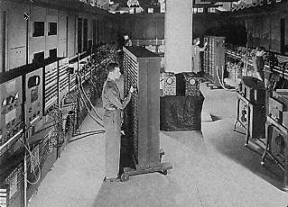
2.1
世界上第一台电子计算机 ENIAC(1946)

Slide 41
数学家冯.诺依曼提出了存储程序的概念，使得编程更加方便，据此设计了IAS结构，成为后来通用计算机的原型；
20世纪50年代，美国商用计算机公司开始出现，IBM公司逐步兴起成为权威；
20世纪50年代，其他国家陆续研究成功本国的第一台电子计算机，中国1958年研制成功。
最初十年计算机性能并未大幅提升，直到50年代末，由于晶体管出现，迎来了发展飞跃。

Slide 42
2.1
硬件技术对计算机更新换代的影响
代
时间
硬件技术
速度 /（次/秒）
一
1946－1957
电子管
40 000
二
1958－1964
晶体管
200 000
中小规模
集成电路
三
1965－1971
1 000 000
大规模
集成电路
四
1972－1977
10 000 000
超大规模
集成电路
五
1978－现在
100 000 000

Slide 43
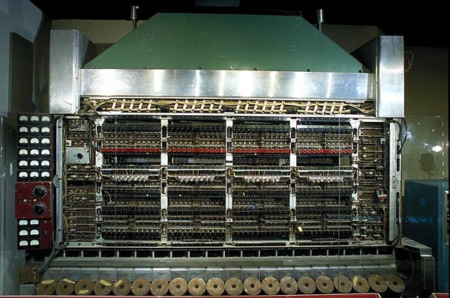
2.1
第一台von Neumann 系统结构的计算机

Slide 44
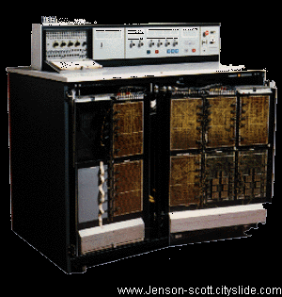
2.1
IBM System／360

Slide 45
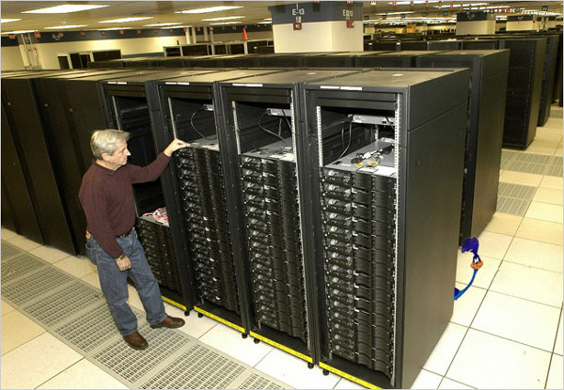
2.1
五台著名超级计算机（until 2009.06）
1.IBM Roadrunner
129 600 个计算核心 最大平均速度 1 105 000 GFLOPS
Notes:
超级计算机也程巨型机，包含大量处理器，有很多机柜，多用于数值计算。

Slide 46
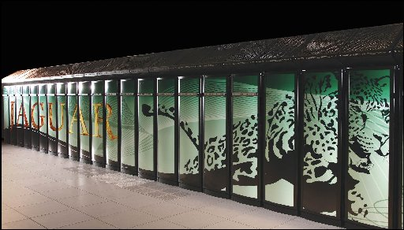
2.1
最快的五台超级计算机（截止到 2009.06）
2. Cray XT5 Jaguar（美洲虎）
150 152 个计算核心 最大平均速度 1 059 000 GFLOPS
Notes:
GFLOPS 每秒10亿次浮点运算

Slide 47
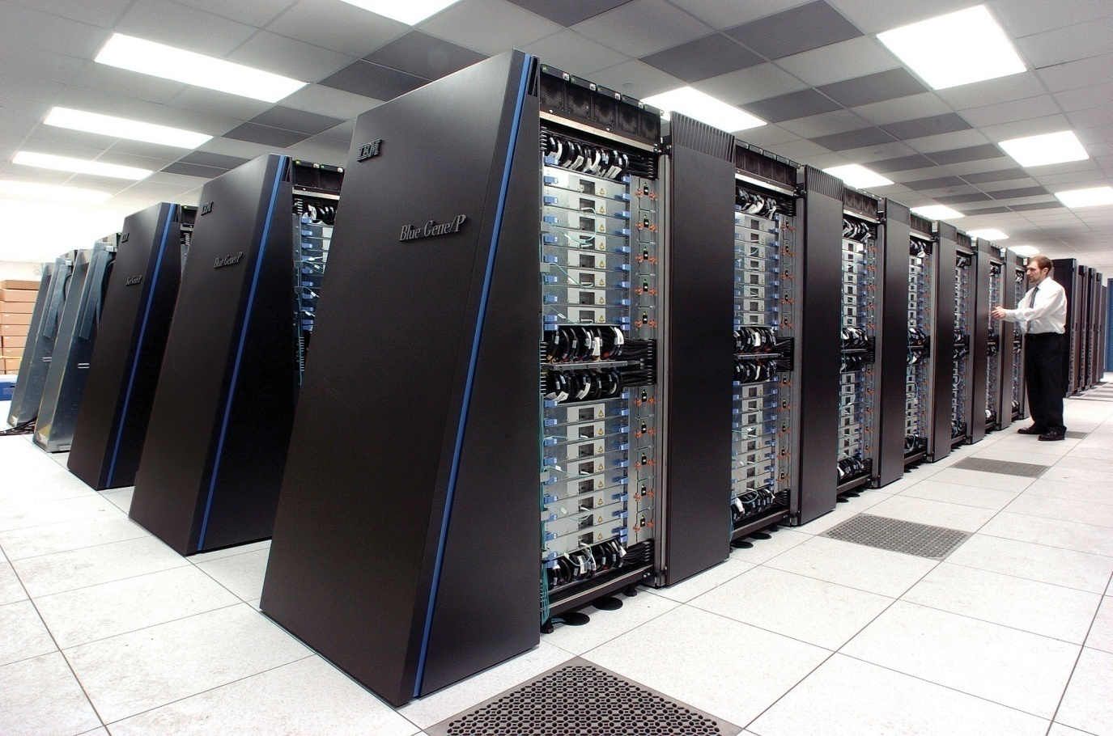
2.1
最快的五台超级计算机（截止到 2009.06）
3. IBM JUGENE-Blue Gene/P
294 912 个计算核心 最大平均速度 825 500 GFLOPS

Slide 48
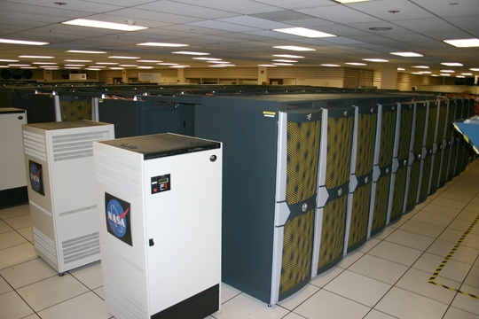
2.1
最快的五台超级计算机（截止到 2009.06）
4. SGI Pleiades系统
51 200 个计算核心 最大平均速度 487 005 GFLOPS

Slide 49
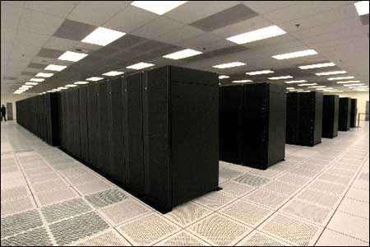
2.1
最快的五台超级计算机（截止到 2009.06）
5. IBM BlueGene/L系统
212 992 个计算核心 最大平均速度 478 200 GFLOPS

Slide 50

中国的天河二号超级计算机
天河二号超级计算机系统由170个机柜组成，包括125个计算机柜、8个服务机柜、13个通信机柜和24个存储机柜，占地面积720平方米，内存总容量1400万亿字节，存储总容量12400万亿字节，最大运行功耗17.8兆瓦。天河二号运算1小时，相当于13亿人同时用计算器计算一千年，其存储总容量相当于存储每册10万字的图书600亿册。

Slide 51
2.1
二、微型计算机的出现和发展
微处理器芯片
1971年
存储器芯片
1970年
4位（4004）
256位
8位
16位
32位
64位
1K位
4K位
16K位
64K位
微机是计算机中对人们影响最大的机型，微机的出现是随着集成电路技术的发展，微处理器和存储器芯片出现的结果。
256K位
1M位
4M位
16M位
64M位
Notes:
微机是计算机中对人们影响最大的机型，微机的出现是随着集成电路技术的发展，微处理器和存储器芯片出现的结果。

Slide 52
2.1
Moore 定律
Intel 公司的缔造者之一
Gordon Moore 提出
微芯片上集成的
晶体管数目每三年翻两番
Notes:
摩尔定律是由英特尔创始人之一摩尔提出,其内容为：当价格不变时，集成电路上可容纳的元器件的数目，约每隔18-24个月便会增加一倍，性能也将提升一倍。换言之，每一美元所能买到的电脑性能，将每隔18-24个月翻一倍以上。这一定律揭示了信息技术进步的速度。

Slide 53
Intel 公司的典型微处理器产品
2.1
8080 8位 1974年
8086 16位 1979年 2.9 万个晶体管
80286 16位 1982年 13.4 万个晶体管
80386 32位 1985年 27.5 万个晶体管
80486 32位 1989年 120.0 万个晶体管
Pentium 64位（准） 1993年 310.0 万个晶体管
Pentium Pro 64位（准） 1995年 550.0 万个晶体管
Pentium Ⅱ 64位（准） 1997年 750.0 万个晶体管
Pentium Ⅲ 64位（准） 1999年 950.0 万个晶体管
Pentium Ⅳ 64位 2000年 4 200.0 万个晶体管
现在芯片上已经可集成超过几亿个晶体管
依赖提高集成度增强微处理器性能，遇到了 功耗 和 散热 问题的制约。

Slide 54
2.1
三、软件技术的兴起和发展
1. 各种语言
机器语言 面向机器
汇编语言 面向机器
高级语言 面向问题
FORTRAN 科学计算和工程计算
PASCAL 结构化程序设计
C＋＋ 面向对象
Java 适应网络环境
Notes:
结构化程序设计（structured programming）是进行以模块功能和处理过程设计为主的详细设计的基本原则。其概念最早由E.W.Dijikstra在1965年提出的，是软软件发展的一个重要的里程碑。它的主要观点是采用自顶向下、逐步求精的程序设计方法；使用三种基本控制结构构造程序，任何程序都可由顺序、选择、循环三种基本控制结构构造 。

Slide 55
2.1
2. 系统软件
语言处理程序 汇编程序 编译程序 解释程序
操作系统 DOS UNIX Windows
服务性程序 装配 调试 诊断 排错
数据库管理系统 数据库和数据库管理软件
随着软件的发展，出现了各种各样的行业应用软件。

Slide 56
2.1
3. 软件发展的特点
⑴ 开发周期长
⑵ 制作成本昂贵
⑶ 检测软件产品质量的特殊性：在应用过程中补充完善，使用一段时间后才能确定质量。
对软件的认识：软件是程序以及开发、使用和维护程序所需要的所有文档。
Notes:
2019年，美国14岁少年发现苹果IOS视频通话软件FaceTime 漏洞，获得20万美元奖励。

Slide 57
2.2 计算机的应用
一、科学计算和数据处理
二、工业控制和实时控制
三、网络技术
1. 电子商务/互联网社交
2. 网络教育
3. 敏捷制造

Slide 58
2.2
四、虚拟现实
五、办公自动化和管理信息系统
六、CAD/CAM/CIMS
七、多媒体技术
八、人工智能
Notes:
CAD/CAM/CIMS 是用于制造业的计算机辅助技术。

Slide 59
2.3 计算机的展望
一、计算机具有类似人脑的一些超级
智能功能
要求计算机的速度达10¹⁵/秒
二、芯片集成度的提高受以下三方面的限制
芯片集成度受物理极限的制约
按几何级数递增的制作成本
芯片的功耗、散热、线延迟

Slide 60
2.3
三、替代传统的硅芯片
1. 光计算机
利用光子取代电子进行运算和存储
2. DNA生物计算机
通过控制DNA分子间的生化反应
3. 量子计算机
利用原子所具有的量子特性进行信息处理

Slide 61
Thank you

